Slide 1
ВКУСНО И ТОЧКА
ВЫПАЛНИЛ: тАМЕРЛАН

Slide 2
САДЕРЖАНИЕ
СЛАЙД 3 - О ВКУСНО И ТОЧКА
СЛАЙД 4 – 6 меню
слайд 7 – вывод
Слайд 8 – спасибо за внимание

Slide 3


«Вкусно — и точка» — российская сеть ресторанов быстрого питания, созданная на базе сети McDonald’s после её закрытия в России[1][2] и полной продажи всего российского бизнеса предпринимателю Александру Говору[3][4]. Открытие первых ресторанов сети состоялось 12 июня 2022 года[⇨]. По данным Forbes, в 2025 году компания вошла в список крупнейших по чистой прибыли[5].

Slide 4
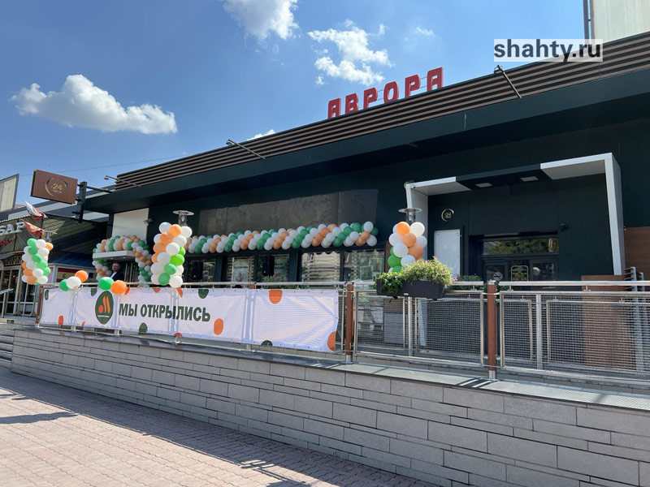

Slide 5
Вкусно — и точка» — российская сеть предприятий быстрого питания, созданная на базе сети McDonald’s после её закрытия в России в связи со вторжением России на Украину[1][2][3] и полной продажи всего российского бизнеса предпринимателю Александру Говору[4][5]. Открытие первых ресторанов сети состоялось 12 июня 2022 года.

